Slide 1
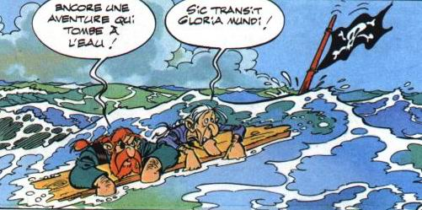
Cas latins et fonctions syntaxiques

Slide 2
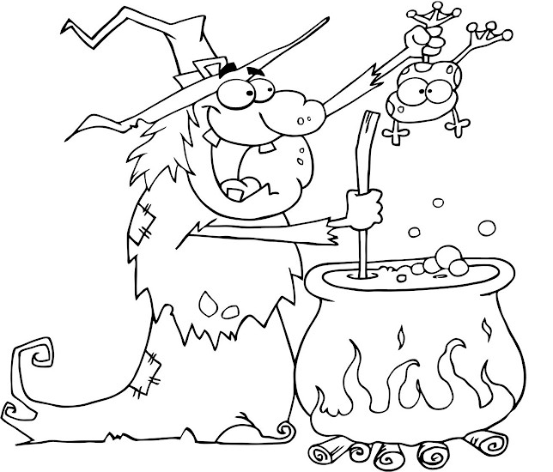
La fonction des mots en français et en latin
En français la fonction des mots est indiquée :
Par leur place dans la phrase,
Ex. La sorcière prépare la potion.
Par l’emploi de prépositions.
Ex. La potion de la sorcière est dégueu.
En latin la fonction des mots est indiquée par leur terminaison (et parfois par l’emploi de prépositions).
Ex. La sorcière prépare la potion. → Maga philtrum praeparat.
Ex. La potion de la sorcière est dégueu. → Philtrum magae putidum est.

Slide 3
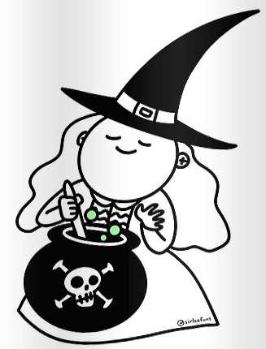
Les cas latins
En latin ces terminaisons qui diffèrent suivant la fonction des mots dans la phrase sont appelés des cas.
Les cas sont au nombre de six :
Nominatif,
Vocatif,
Accusatif,
Génitif,
Datif,
Ablatif.

Slide 4

Nominatif
Le nominatif est utilisé pour
Le sujet,
Ex. Pirata pullum comedit. → Le pirate mange du poulet.
L’attribut du sujet.
Ex. Pullus piratae voluptarius est. → Le poulet du pirate est délicieux.

Slide 5
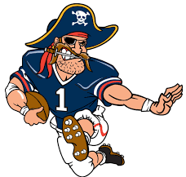
Vocatif
Le vocatif est utilisé pour appeler quelqu’un ou pour s’adresser à lui.
Ex. Pirata, da mihi pilam !
→ Pirate, donne-moi la balle !

Slide 6

Accusatif
L’accusatif est utilisé pour
le complément d’objet direct (COD),
Ex. Pirata formidolosum gladium habet.→ Le pirate a une épée redoutable.
L’attribut du complément d’objet direct,
Ex. Appella me passerculum ! → Appelle-moi « Sparrow » !
le complément circonstanciel de lieu (avec déplacement),
Ex. Pirata in navigium conscendit. → Le pirate monte dans le navire.

Slide 7

Génitif
Le génitif est utilisé pour le complément du nom (CDN).
Ex. Barba piratae rufa est.
→ La barbe du pirate est rousse.

Slide 8


DATIF
Le datif est utilisé pour le complément d’objet indirect (COI).
Ex. Vulpes pirata urso piratae loquitur.
→ Le renard pirate parle à l’ours pirate.
Le complément d’objet indirect (COI) est appelé complément d’objet second (COS)
Quand le verbe possède également un complément d’objet direct (COD).
Ex. Vulpes pirata gladium urso piratae dat.
→ Le renard pirate donne une épée à l’ours pirate.

Slide 9
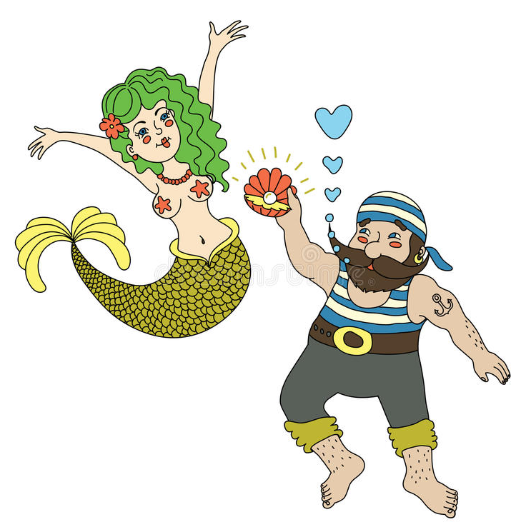
ABLatif
L’ablatif est utilisé pour la plupart des compléments circonstanciels : lieu (sans déplacement), temps, manière, moyen, accompagnement etc.
Ex. Pirata cum sirena est.
→ Le pirate est avec la sirène.

Slide 10

Tableau des cas et des fonctions
Cas | Fonctions
Nominatif | Sujet | Attribut du sujet
Vocatif | Apostrophe
Accusatif | COD | attribut du COD | complément circonstanciel de lieu (avec déplacement)
Génitif | Complément du nom
Datif | Complément d’objet indirect | complément d’objet second
Ablatif | Complément circonstanciel de lieu (sans déplacement) | autres compléments circonstanciels

